Slide 1
Monosakarida
Nama : Lisa Merlinta
NPM : 2114231029
Kelas : TIP A

Slide 2
Monosakarida
Monosakarida merupakan unit karbohidrat terkecil. Mono artinya satu dan sakarida artinya gula.
Struktur molekul kimia dari monosakarida tersusun dari satu gugus aldehid atau satu gugus keton yang pada rantainya terikat dua atau lebih molekul hidroksil.

Slide 3
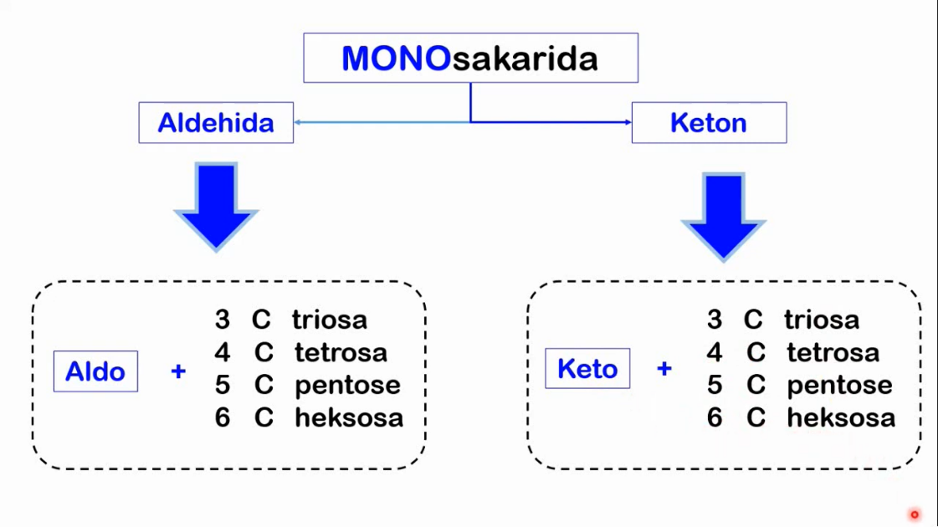
Penamaan Monosakarida
Contoh :
Untuk kelompok aldehida diberi awalan Aldo sedangkan pada kelompok keton diberi awalan Keto.
Contoh :
Terdapat 4 atom c pada kelompok aldehid maka namanya : Aldotetrosa
Pada gambar diatas pada kelompok aldehida terdapat 3 atom c maka namanya : Aldotriosa
Sedangkan pada kelompok Keton terdapat 3 atom c maka namanya : Ketotriosa

Slide 4
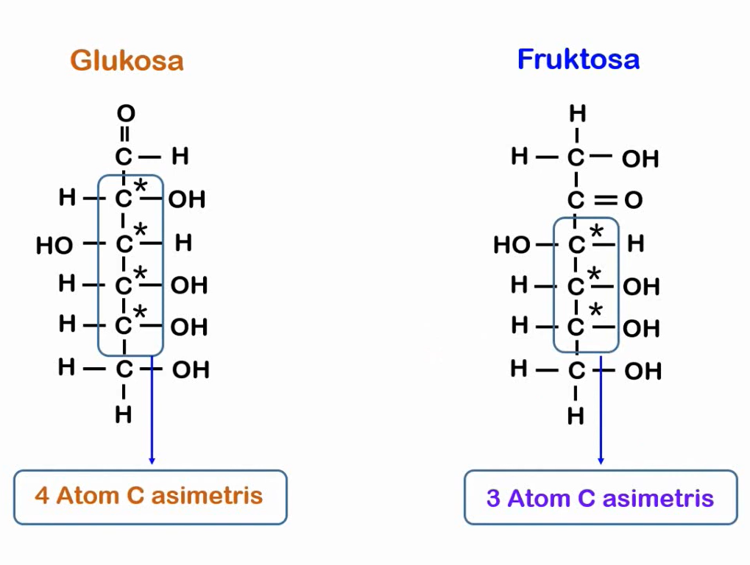
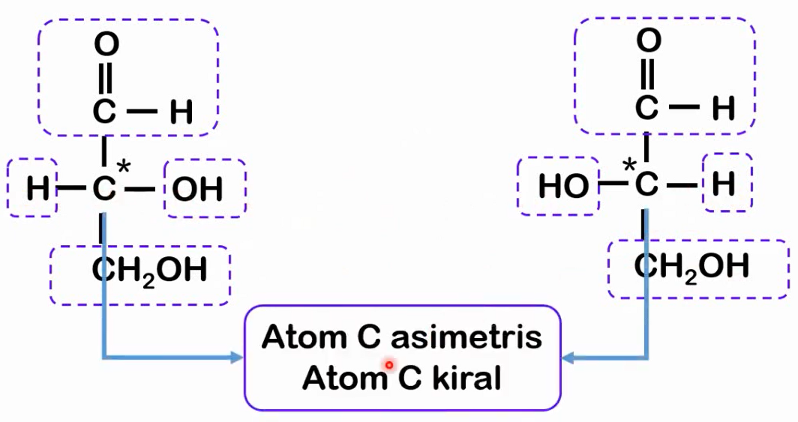
Atom Asimetrik atau Atom Kiral
Monosakarida memiliki atom karbon yang mengikat empat gugus yang berbeda pada keempat tangannya, atom karbon yang seperti ini disebut atom asimetrik atau atom kiral.
Contoh :

Slide 5
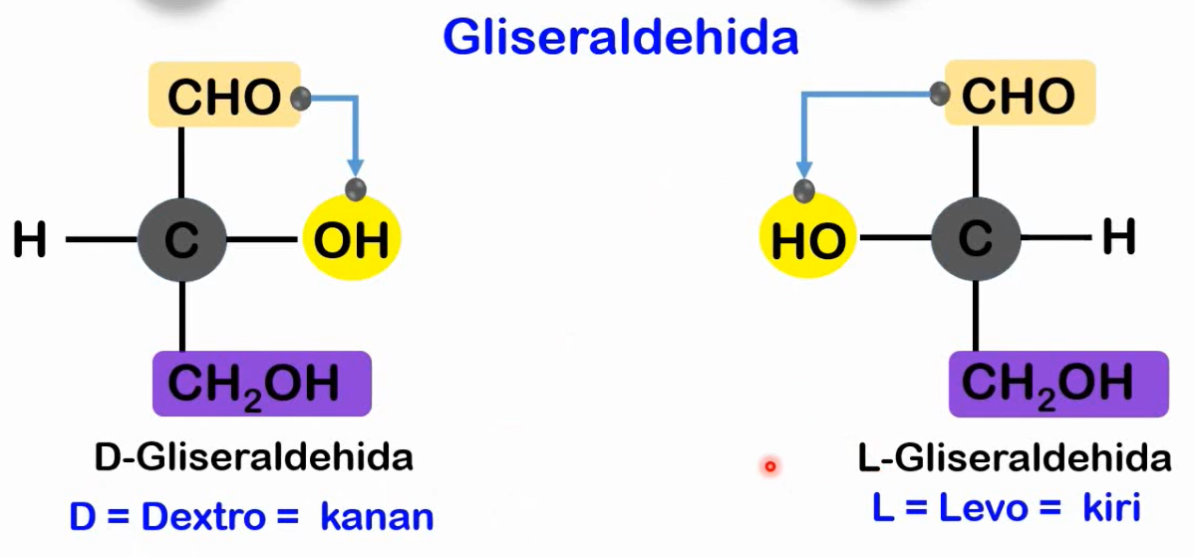
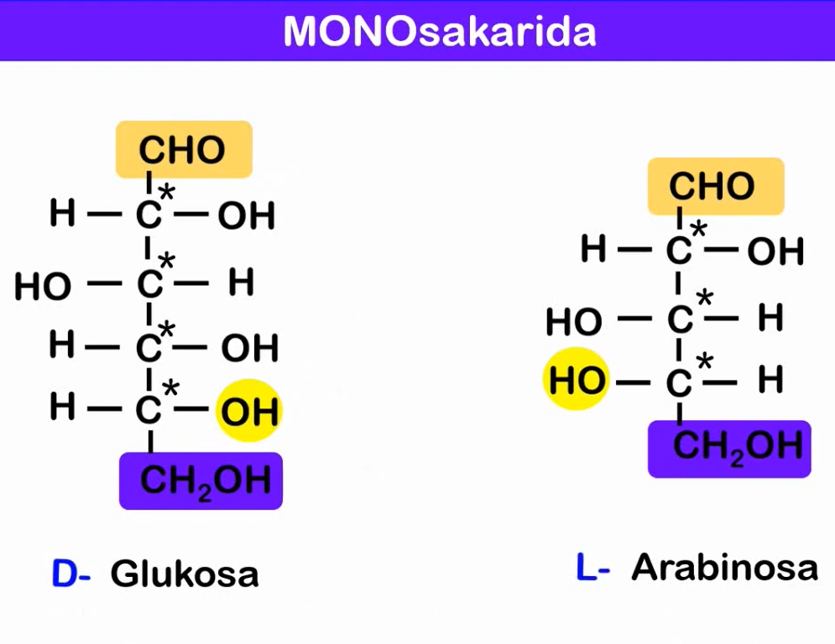
Monosakarida memiliki atom c asimetri maka secara fisika monosakarida memiliki sifat sebagai senyawa yang dapat memutar polarisasi cahaya atau dengan kata lain monsakarida bersifat optik aktif.
Contoh :
Pada struktur sebelah kiri atom CHO mengikat hidroksil pada sebelah kanan dari gugus karbonil terjauhnya. Maka nama nya
D-Gliseralhida.
Pada struktur sebelah kanan atom CHO mengikat hidroksil pada sebelah kiri dari gugus karbonil terjauhnya. Maka nama nya
L-Gliseralhida.

